Slide 1


徐志国卓越教师成长营
《关注儿童的生活：
以儿童为中心的反思性课程设计》
读书沙龙
主持人：朱 琳

Slide 2

目录
CONTENTS
01
书籍介绍
02
作者介绍
03
读书沙龙

Slide 3
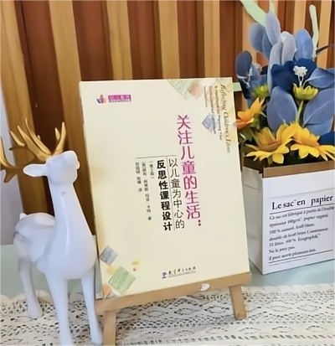
书籍介绍

Slide 4
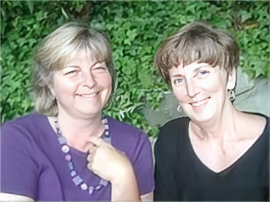
作者介绍
(美)德布·柯蒂斯(Deb Curtis)
在过去的40年里，德布·柯蒂斯一直在儿童和教师的早期教育项目中工作，观察和研究儿童与儿童发展。
(美)玛吉·卡特(Margie Carter)
玛吉·卡特在太平洋橡树学院(Pacific Oaks College)获得人类发展与领导力硕士学位，并长期担任Exchange网站，曾担任幼儿园教师、儿童保育主任，并在太平洋橡树学院和西雅图中央社区学院担任兼职教师。
（左）德布·柯蒂斯; （右）玛吉·卡特

Slide 5
翻译者介绍
郑
福
明
华南师范大学教育科学学院副院长
“自我反思―案例分享―思考与分析―实践运用”
“儿童利益最大化”和“儿童权利优先”
“以儿童为中心”
我国第一个学前教育的博士后，现任华南师范大学教科院学前教育系主任、副教授
张
博

Slide 6
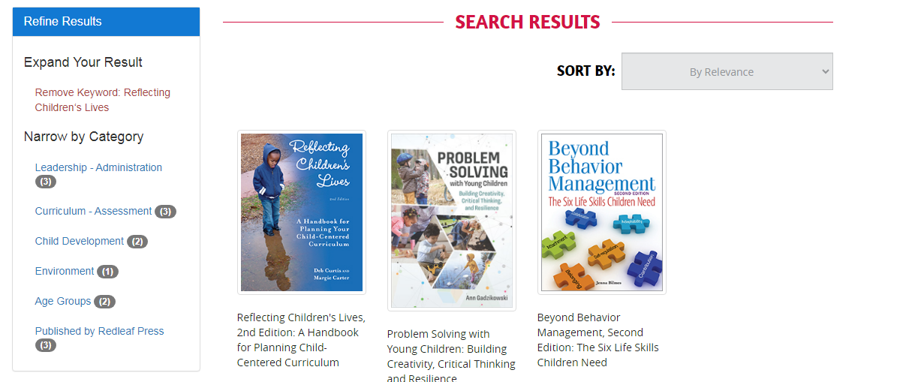
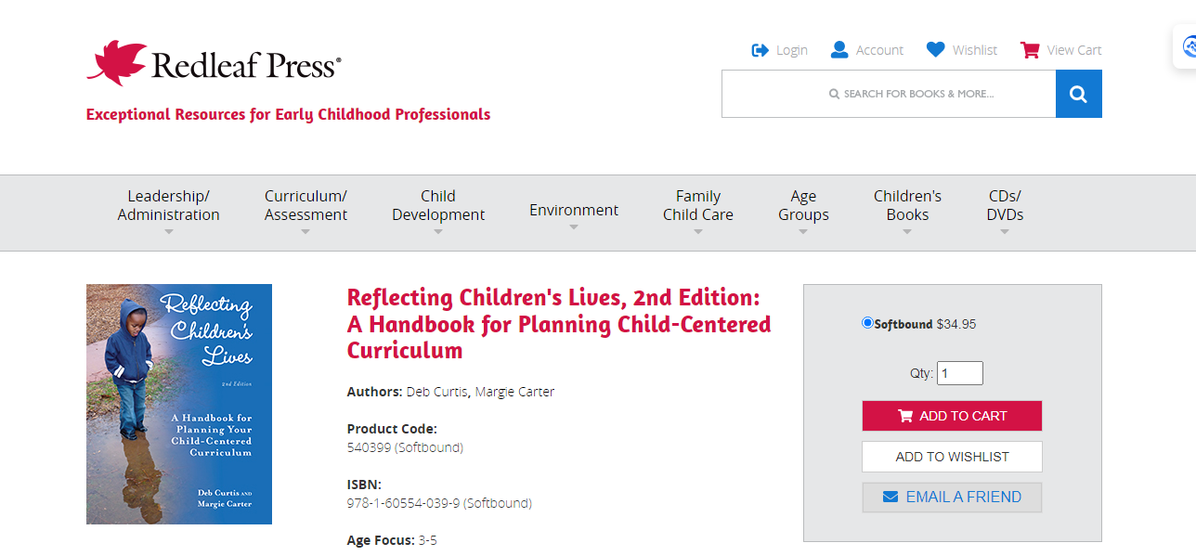

Slide 7
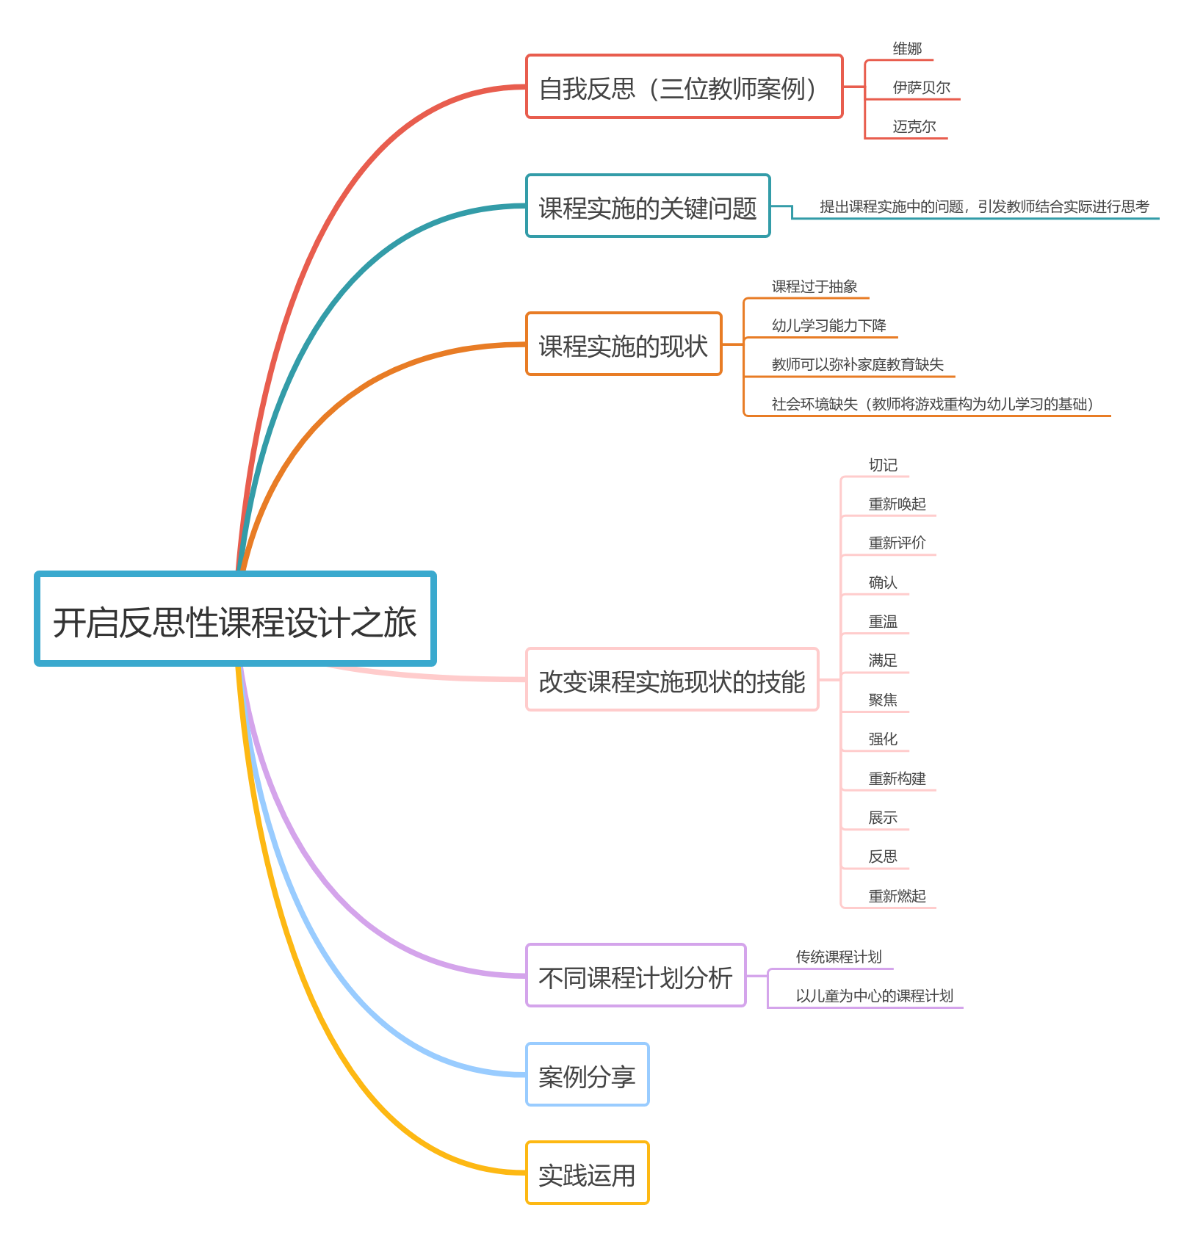

Slide 8
第一章——开启反思性课程设计之旅
表1-1两种课程比较
传统课程 | 以儿童为中心的课程
教师认为，幼儿教育的主要目的是为给幼儿在学业方面建立一个良好的开端，使幼儿适应未来学习的要求和期望。 | 教师将游戏作为课程的中心，为幼儿的游戏提供充足的时间、主富的材料和细心的指导。
教师的计划只关注集体教学活动和艺术活动，忽视对环境进行必要的调整，并以此不断激发幼儿的好奇心，挖掘幼儿的潜能。 | 创设环境是教学的基础，要立足于幼儿的兴趣和生活经验。材料完好、有趣，安排符合美学原则。
课程关注的是知识内容学习、练习册、手工作品、集体活动时教师呈现的内容。活动成果通常是幼儿可以拿回家展示给家长看的东西，借此展示在幼儿园的学习成效，但这些成果看起来大同小异。 | 教师认为幼儿是积极的学习者，在学习过程中需借助感官参与。教师要为幼儿提供丰富多样的机会，让幼儿自主探索、相互交往并解决问题。教师更关注幼儿的学习过程，而非教学结果或课程效果。
教师忽视幼儿自发、非破坏性的游戏活动。相反，在自由活动时间，教师更像个“管家”一样维持秩序，记录幼儿完成了哪些任务。教师给幼儿自由游戏的时间很少，认为游戏与课程是割裂的。 | 教师在幼儿个体和群体游戏过程中扮演着观察者的角色，记录幼儿在身体、认知、社会和情感发展等方面的表现。教师随时记录幼儿提出的问题、表现出的技能和遇到的困惑。
教师主导的课程主题中，幼儿的兴趣无足轻重。墙饰陈列了众多幼儿别无二致的作品，体现不出幼儿的想象力。 | 教师将幼儿的主题作为课程设计的基础。课程设计包括材料的引人、互动，以期激发幼儿的思考，增进幼儿的理解。
教师像警察一样在教室里巡查，督促幼儿完成布置的任务，规范材料的使用。对于社会交往技能较弱的幼儿，教师还不时地进行各种管教。 | 教师为幼儿提供各种学习材料，对幼儿的探究情况进行观察并参与其中，通过提问、引导和设计丰富的活动内容，使学习环境更充实。
教师根据幼儿园传统的活动主题、公众节日和一些预设的季节性活动方案设计课程。 | 教师将自己的热情、兴趣和问题与幼儿一起分享，成为激发幼儿兴趣、设计课程的新源头。
课程组织计划来自文件要求或各种教学参考书，每年重复着一样的要涉及的主题。 | 课程计划记录幼儿探索学习材料的情况、幼儿的问题和发现，而非记录教师指导的活动。
教师制订课程计划的关注点是个别幼儿的学习弱势，重视通过反复练习让幼儿掌握入学准备所需要的技能。 | 对于一般幼儿，个别教育的重点在于发挥幼儿的强项，消除幼儿的挫折感。教师从幼儿的角度出发，制订人学准备方案。

Slide 9

第一章——开启反思性课程设计之旅
一、谈一谈自己在幼儿游戏活动中使用类似的反思经历，结合案例说说你的见解。

Slide 10
互动墙

Slide 11
好书共读1：《关注儿童的生活》第一章
恽丽华
黄 丽
林 洁
朱 琳
徐惠芬
何洪秀
刘 红
季叶洁
许惠莲
肖 欢
蒋 侃
陈文龙
周丽佼
赵翠娇
吴莉樱
陈 蓓
丁亚丽
黄 娜
吴海燕
李伟林

Slide 12
改变课程实施现状的技能——12R方法
切记（Remember) | 要放慢脚步，花些时间好好关注和品味幼儿成长中的快乐与喜悦。
重新唤起（Reawaken) | 自己和幼儿的兴趣和好奇心、发现的热情、学习的渴望。
重新评价（Reevaluate) | 自己设定的目标，将课程实施的重心调整在培养幼儿与人、自然和学习过程的关系上。
确认（Recognize) | 幼儿既需要丰富的认知活动，也需要积极的社会学习和情感学习。幼儿园课程建构应基于幼儿的兴趣，基于幼儿在学习过程中遇到的问题和需要掌握的技能。
重温（Revisit) | 幼儿园课程的理念，给幼儿的不再是一些练习册，而是更多的操作机会，使幼儿通过操作更好地理解数学、科学、阅读、书写和实验的有关知识和技能。
满足（Respond) | 幼儿对活动时间的需要。为幼儿提供充分的机会和必要的辅导，使他们能按自己的学习速度和进程进行不断尝试并练习某种技能。如果让幼儿有足够的时间投入到活动中，这将有助于幼儿加深理解，建立自信。给幼儿足够的时间去探索和表达自我，有助于陶冶其热爱学习的品格。
聚焦（Refocus) | 一些有意义的事件和取得的成就，并将相应的庆祝活动作为幼儿一日生活的组成部分。教师为这些活动创设各种仪式，为幼儿提供表现的机会，借此帮助幼儿关注生活的奇妙、发现的喜悦以及共同建构社区生活。
强化（Reinforce) | 幼儿的合作，而非竞争。教师为幼儿提供活动、经验和材料，鼓励幼儿一起工作，而非“各玩各的”。
重新构建（Reconnect) | 与社区的联系。将幼儿园课程的大多数活动与社区中的人、事和问题联系起来。
展示（Represent) | 能体现自己组织和设计课程的活动和思考过程。花时间认真观察、记录幼儿的日常活动，并通过图片、故事及活动将幼儿园的课程体系展现出来。
反思（Renew) | 定期进行自我反思。与朋友、同事一起研讨更能集思广益。只有照顾好自己，才能照顾好幼儿。
重新燃起（Revive) | 为幼儿和自己代言的激情。幼儿需要得到有爱心的成人的支持和帮助，成人要去呼吁幼儿期的重要性、关注幼儿游戏的价值、分享幼儿发现的喜悦，让每一个人都感受到内心的活力。只有不断地呼吁，幼儿教育工作者才能得到社会的认同、尊重，并通过辛勤付出得到回报。

Slide 13
二、根据书中P14-15页中列出的技能，选择在幼儿互动的游戏活动中较常用的技能，说一说自己好的方式方法。

Slide 14
THRANKS !
感谢观看!

Slide 15
书籍内容介绍
第一部分
第二部分
第三部分
添加标题
添加标题
添加标题
单击此处输入你的正文，文字是您思想的提炼，为了最终演示发布的良好效果，请尽量言简意赅的阐述观点
单击此处输入你的正文，文字是您思想的提炼，为了最终演示发布的良好效果，请尽量言简意赅的阐述观点
单击此处输入你的正文，文字是您思想的提炼，为了最终演示发布的良好效果，请尽量言简意赅的阐述观点

